Slide 2
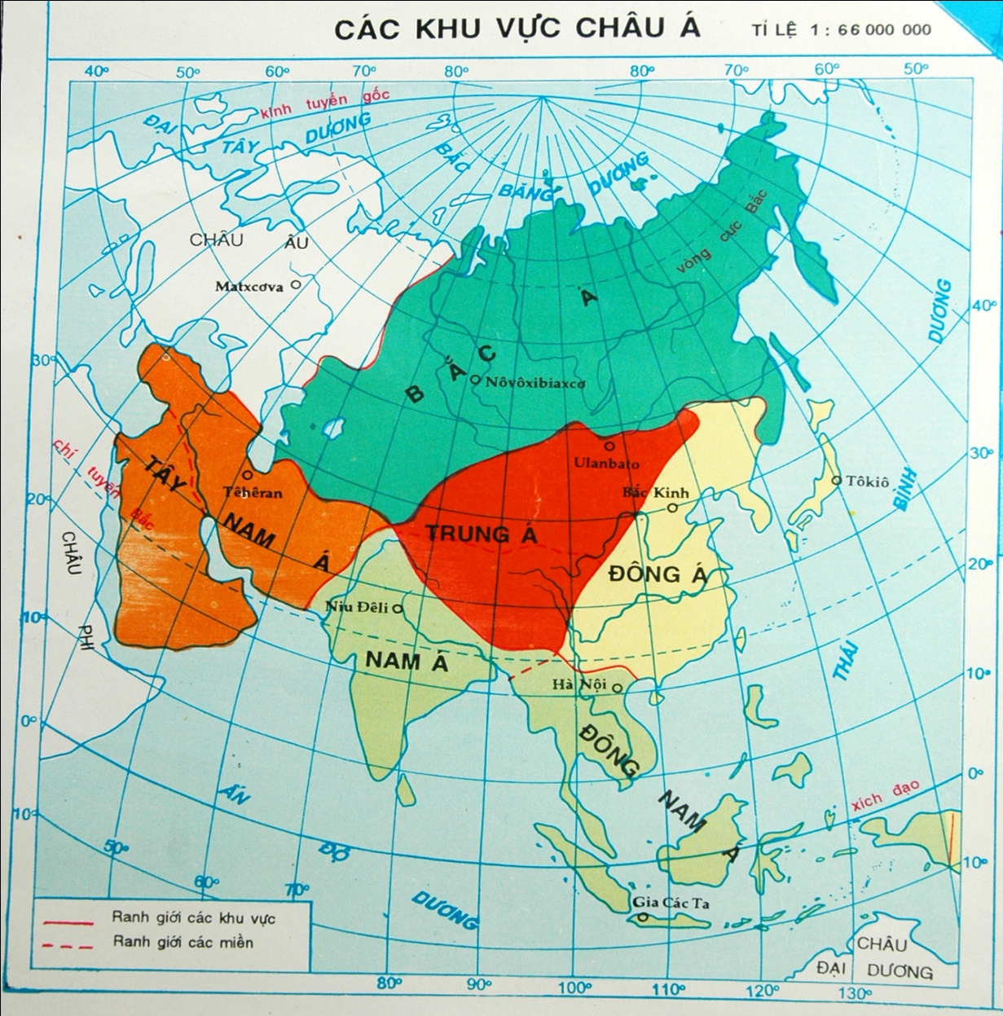
BẮC Á
ĐÔNG Á
ĐÔNG NAM Á
CHÂU Á
TRUNG Á
NAM Á
TÂY NAM Á

Slide 3
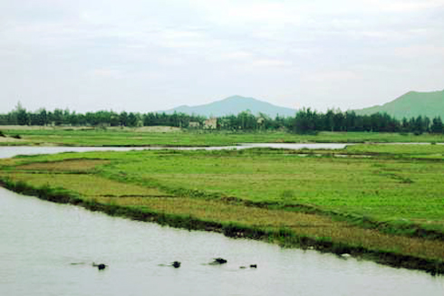
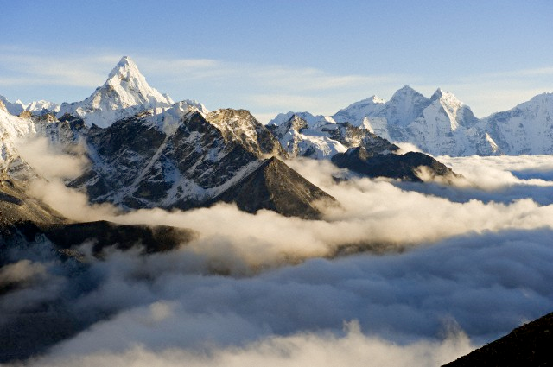
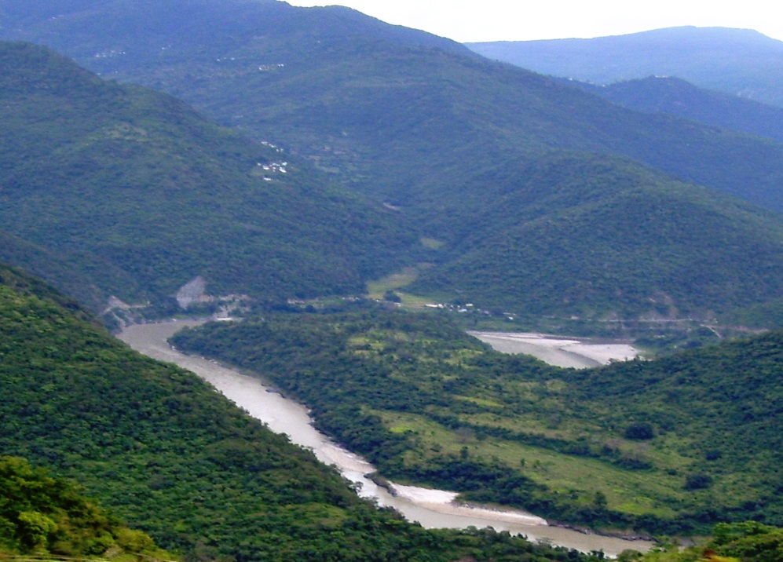
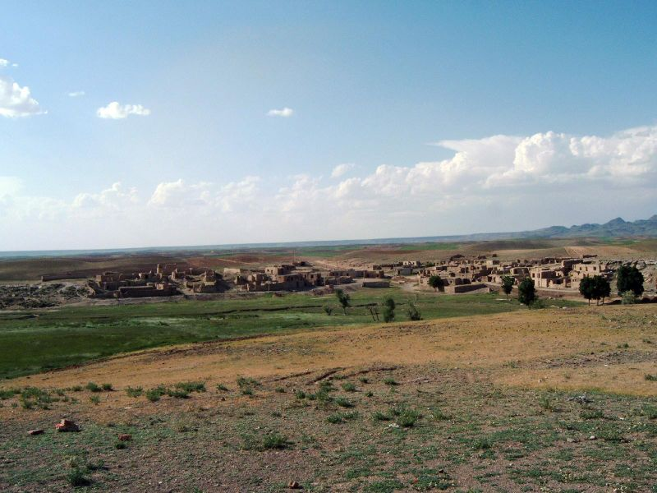
Đồng bằng Ấn-Hằng
Dãy Hy-ma-lay-a
Sông Hằng
Sơn nguyên Đê can

Slide 4
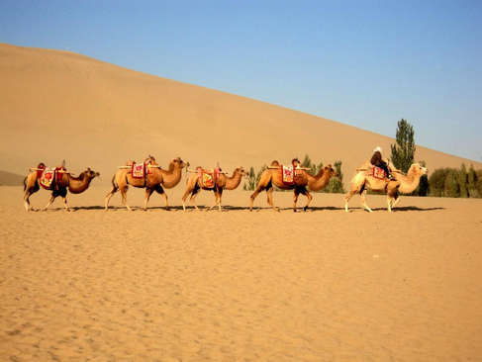
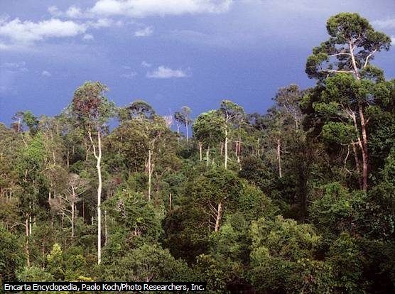
Hoang mạc Tha
Rừng nhiệt đới

Slide 5
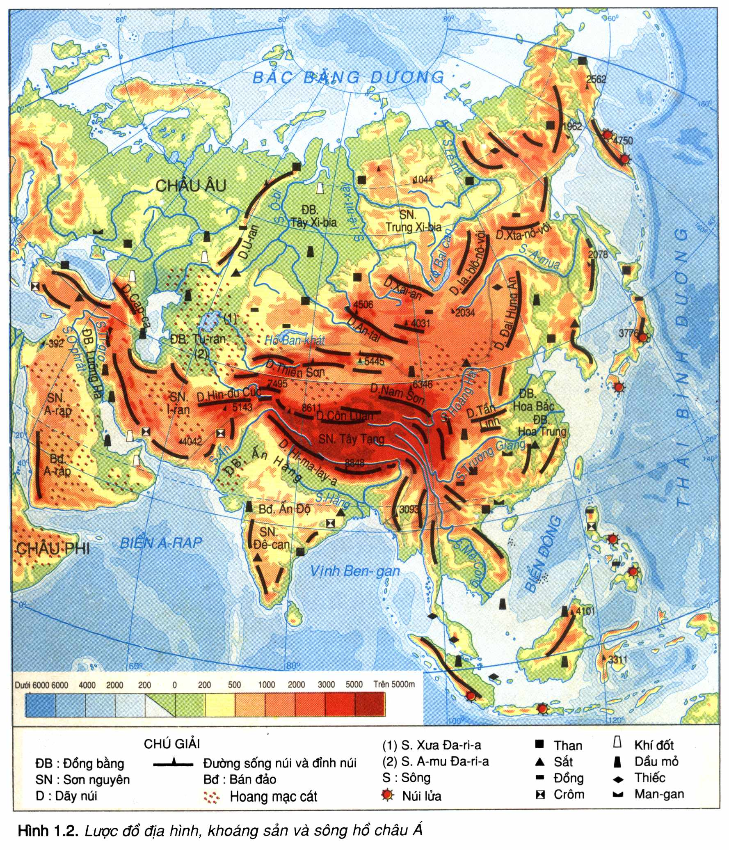
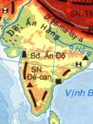

Slide 7
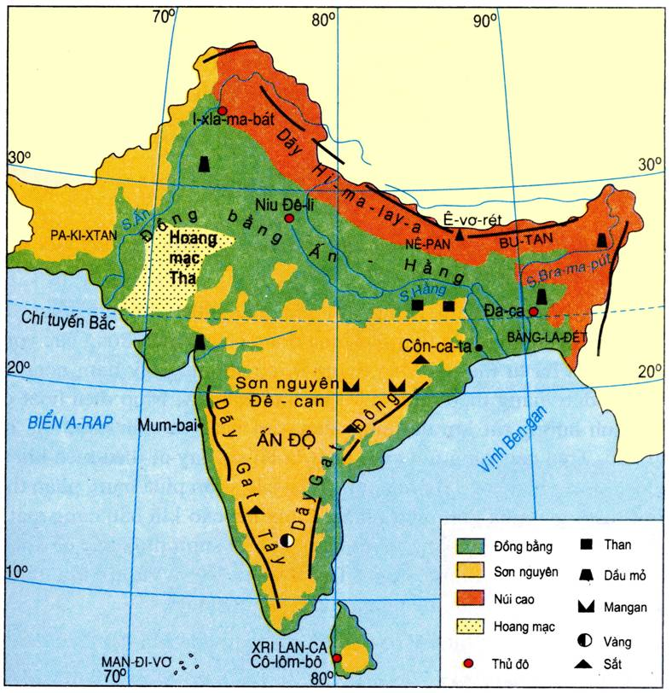
Cực Bắc: 37ºB
Cực Đông: 98ºĐ
Tây Nam Á
Trung Á
Cực Tây: 62ºĐ
Đông Nam Á
Cực Nam: 9ºB

Slide 8
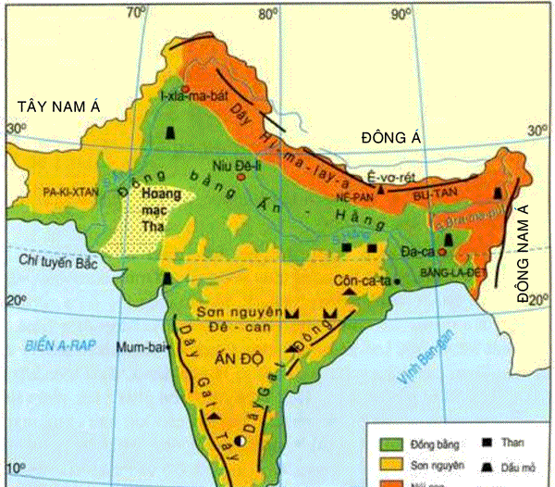
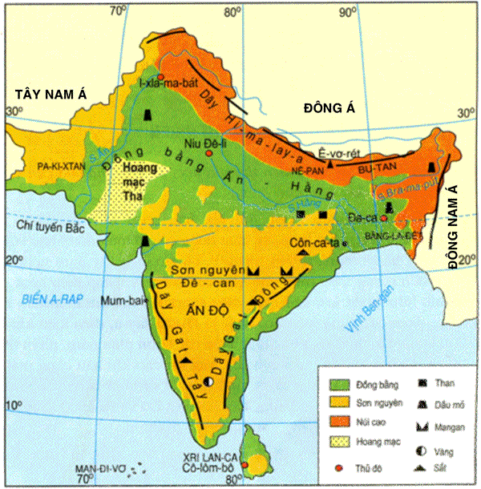
LƯỢC ĐỒ TỰ NHIÊN NAM Á

Slide 9
Thảo luận nhóm (5 phút):
Trình bày đặc điểm địa hình các khu vực Nam Á
Miền | Đặc điểm địa hình
Phía
Bắc
Ở giữa
Phía
Nam
LƯỢC ĐỒ TỰ NHIÊN NAM Á

Slide 10
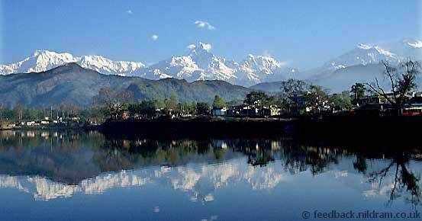
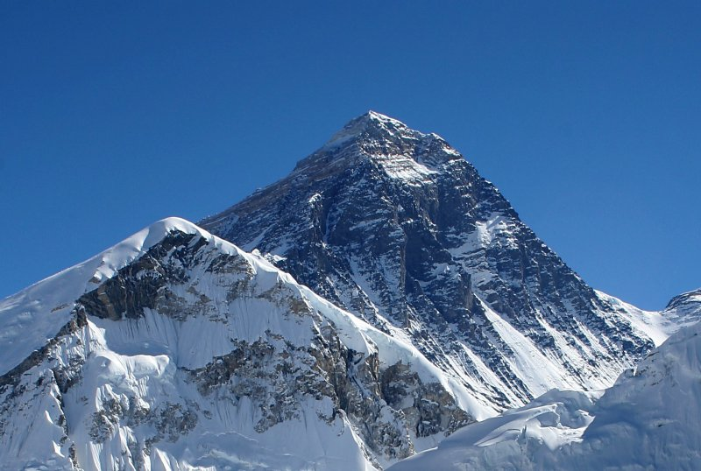
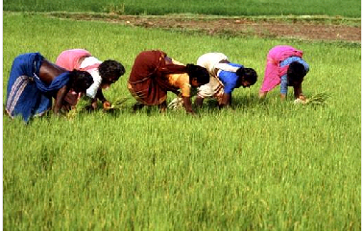
Himalaya: vùng núi cao nhất và trẻ nhất thế giới, có tới hơn 70 đỉnh cao trên 7.000m và 14 đỉnh cao trên 8.000m.
Sơn nguyên Đê can
Thảo luận nhóm (5 phút):
Trình bày đặc điểm địa hình các khu vực Nam Á
Đỉnh Ê-vơ-rét: cao 8.848m
Miền | Đặc điểm địa hình
Phía
Bắc
- Là dãy Himalaya hùng vĩ, đồ sộ nhất thế giới. Chạy theo hướng Tây Bắc - Đông Nam, dài gần 2600km, rộng 240-400 km. (3đ)
- Là đồng bằng Ấn - Hằng rộng lớn, trải dài từ bờ biển Arap đến bờ vịnh Ben - gan dài trên 3000 km. (3đ)
Ở giữa
- Là SN Đê Can tương đối thấp và bằng phẳng. (1đ)
- Có 2 rìa được nâng cao thành 2 dãy Gát Đông và Gát Tây, cao trung bình 1300m. (2đ)
Phía
Nam
LƯỢC ĐỒ TỰ NHIÊN NAM Á

Slide 11
Thảo luận nhóm (5 phút):
Trình bày đặc điểm địa hình các khu vực Nam Á
Miền | Đặc điểm địa hình
Phía
Bắc
- Là dãy Himalaya hùng vĩ, đồ sộ nhất thế giới. Chạy theo hướng Tây Bắc - Đông Nam, dài gần 2600km, rộng 240-400 km.
- Là đồng bằng Ấn - Hằng rộng lớn, trải dài từ bờ biển Arap đến bờ vịnh Ben - gan dài trên 3000 km.
Ở giữa
- Là SN Đê Can tương đối thấp và bằng phẳng.
- Có 2 rìa được nâng cao thành 2 dãy Gát
Đông và Gát Tây, cao trung bình 1300m.
Phía
Nam
LƯỢC ĐỒ TỰ NHIÊN NAM Á

Slide 12
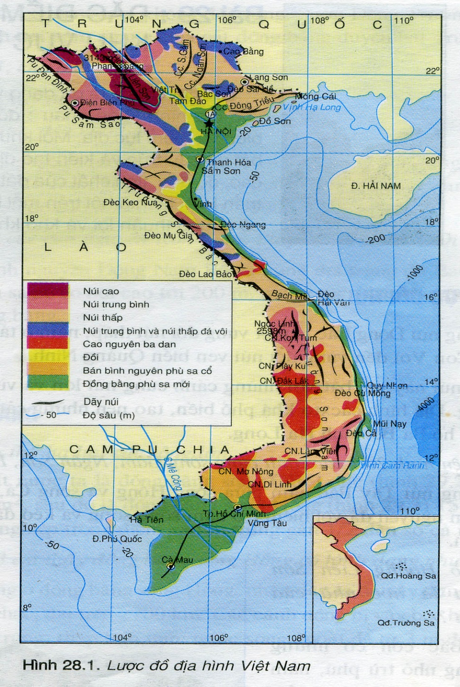
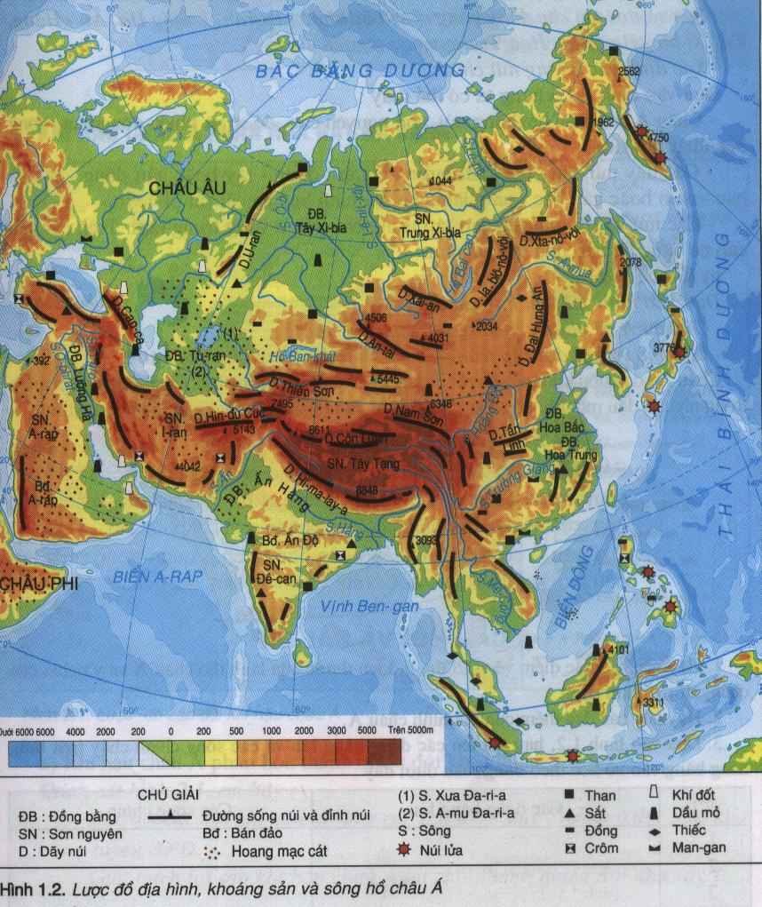

Slide 13
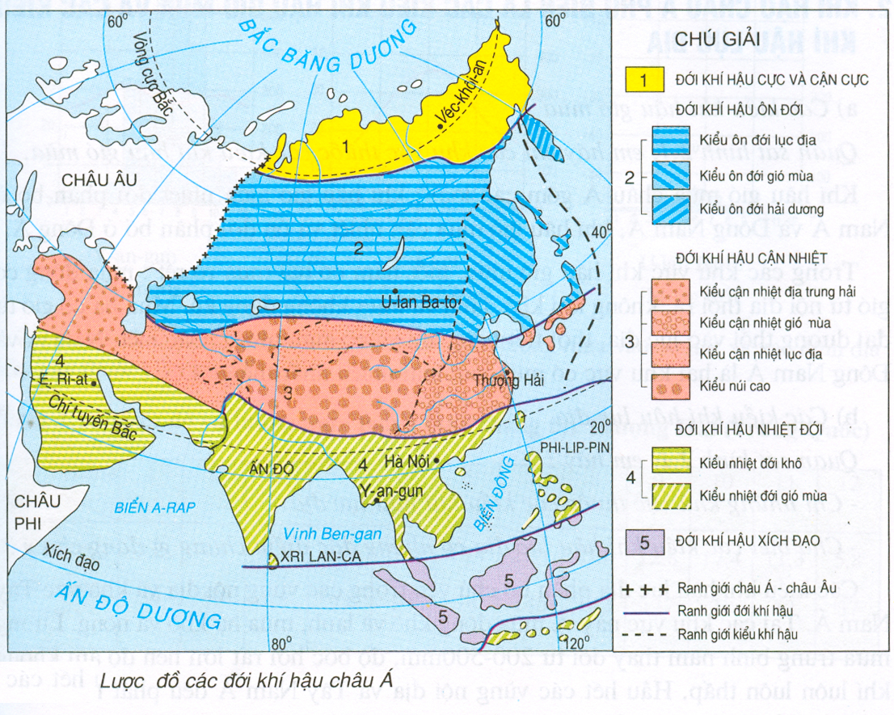

Slide 14
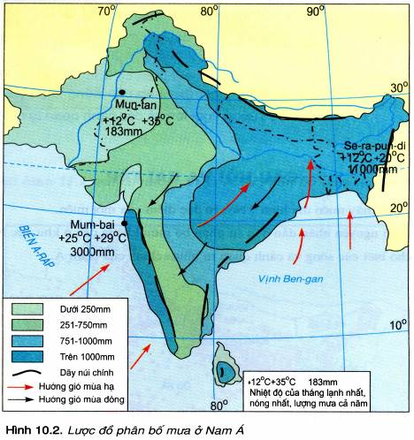

Slide 15
Quan sát lược đồ phân bố mưa ở Nam Á
- Nhận xét lượng mưa ở ba địa điểm Mumbai, Serapundi, Muntan? Giải thích

Slide 16
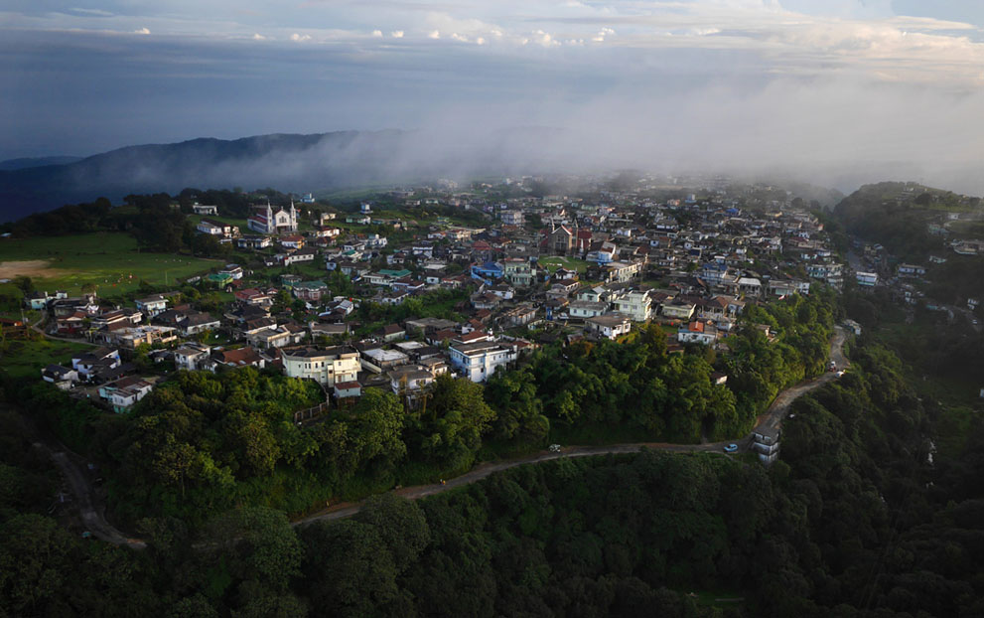
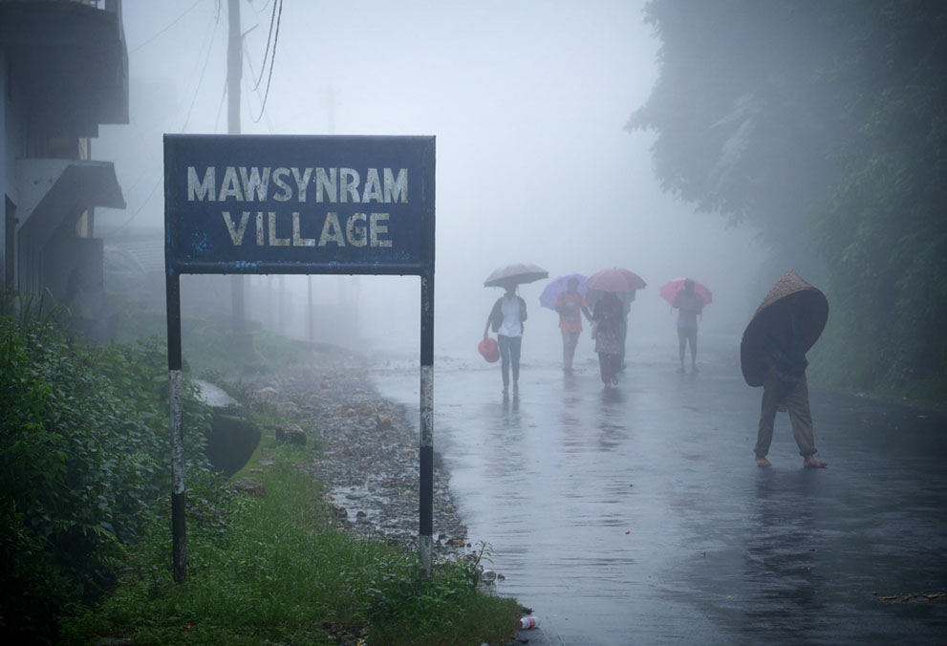
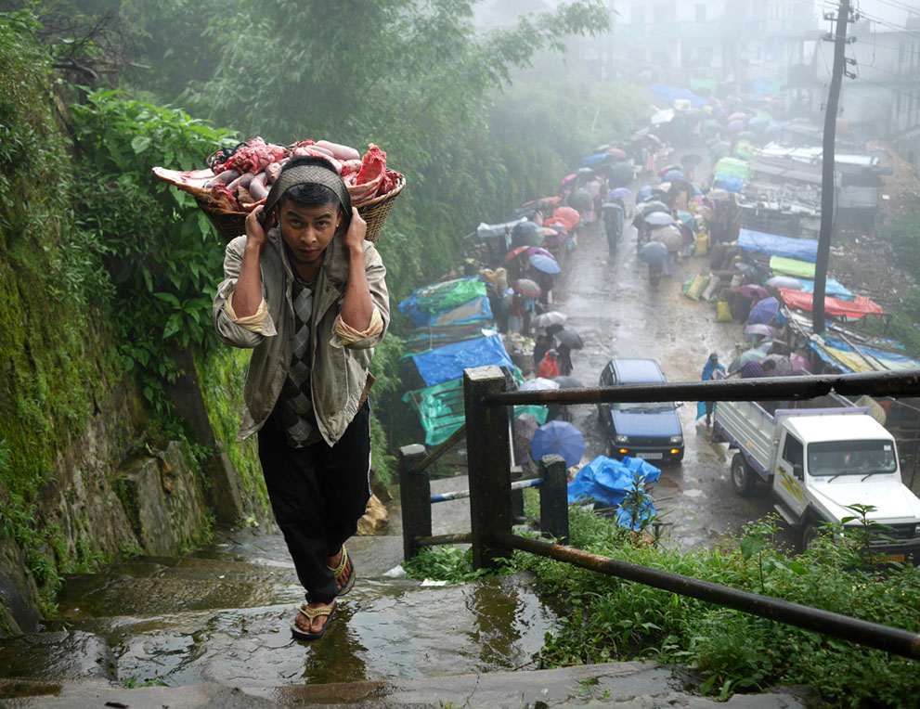
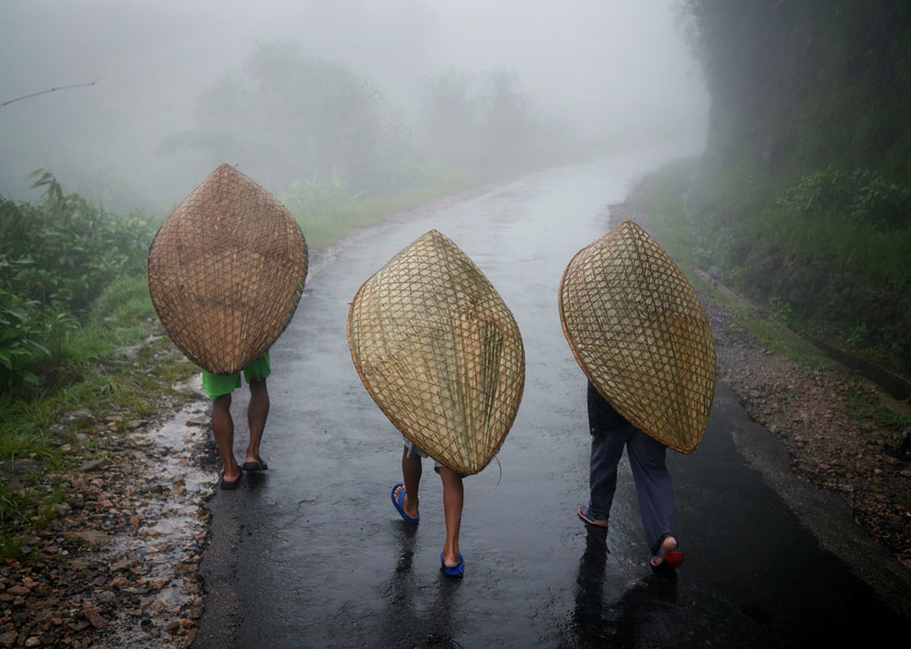
Meghalaya - Ngôi làng ẩm ướt nhất thế giới (Đông Bắc Ấn Độ)

Slide 17
Quan sát lược đồ phân bố mưa ở Nam Á

Slide 18
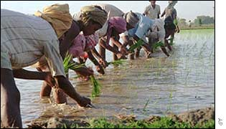


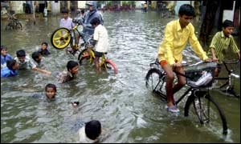
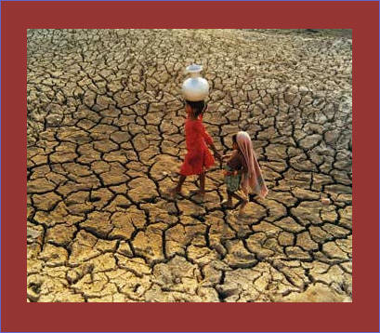

Slide 19
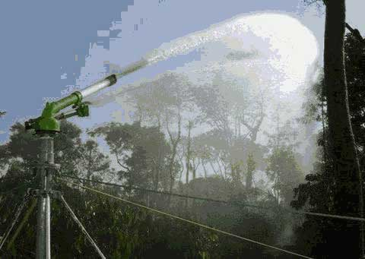
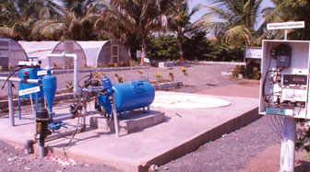
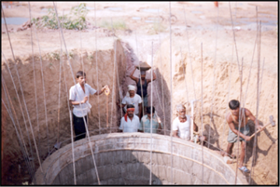
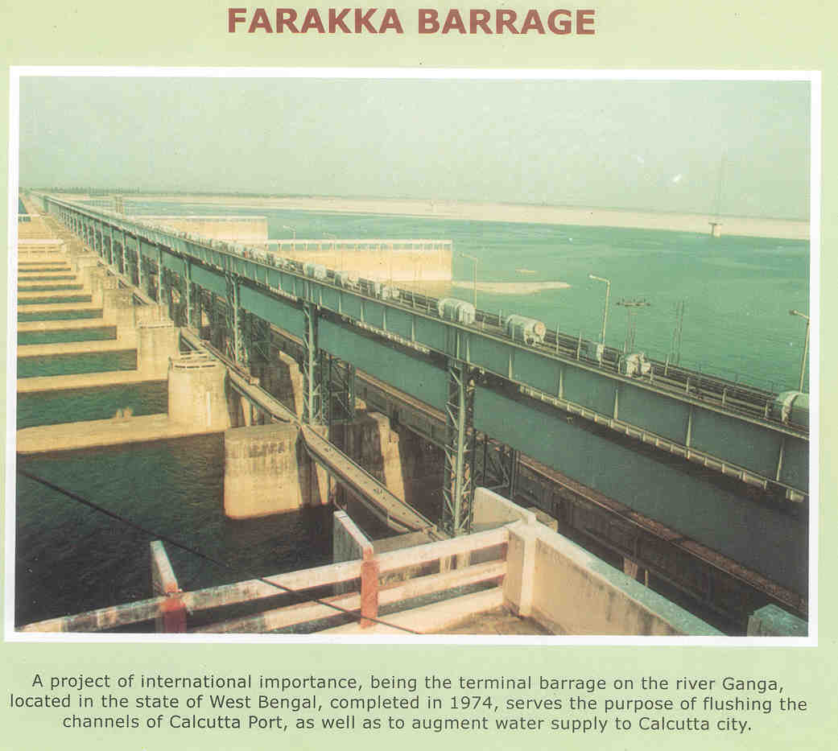
Vòi tưới nước trong nông nghiệp
ĐẢM BẢO VẤN ĐỀ THUỶ LỢI
Trạm bơm nước
Xây dựng giếng tưới ruộng
Đập PARAKKA trên sông Hằng

Slide 20
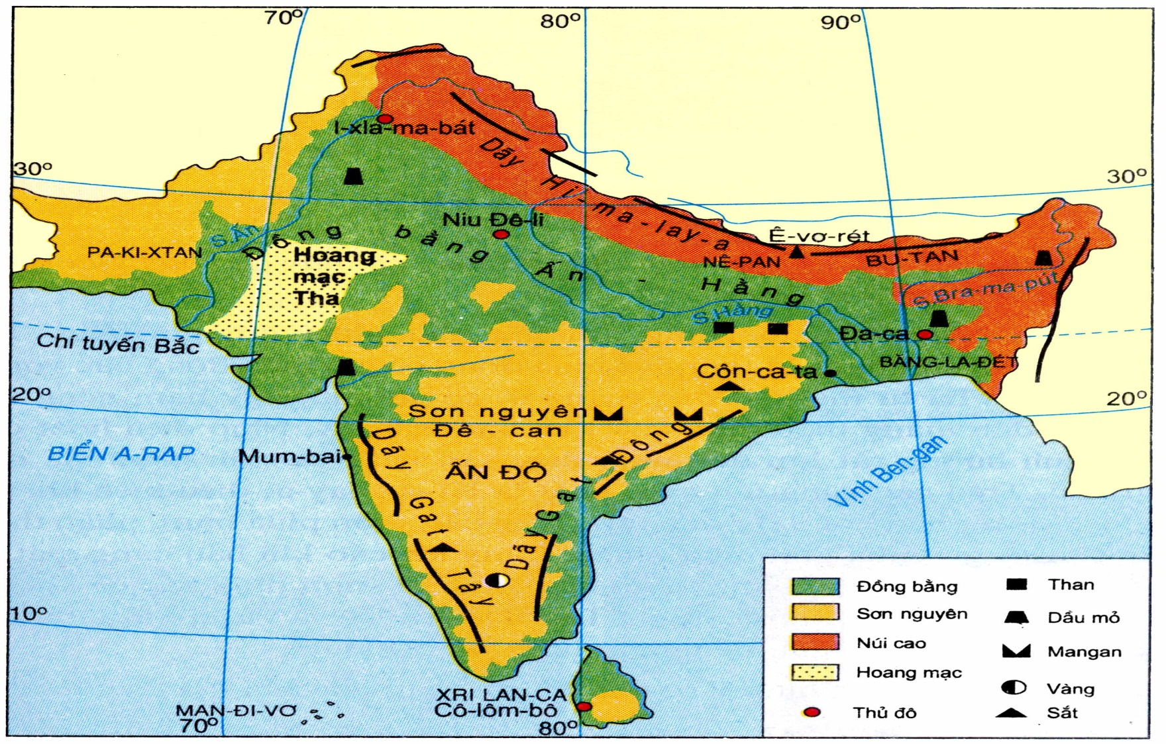
LƯỢC ĐỒ TỰ NHIÊN NAM Á
Nam Á có những hệ thống sông lớn nào?

Slide 21
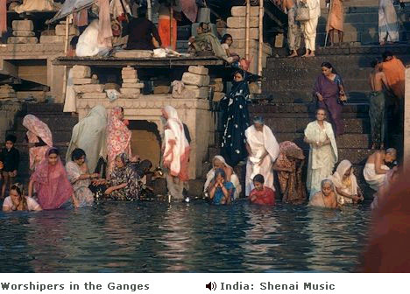
SÔNG HẰNG Dài 2.510 km và cung cấp 40% lượng nước cho Ấn Độ, sông Hằng là con sông quan trọng nhất của tiểu lục địa Ấn Độ cùng với sông Ấn. Sông Hằng là dòng sông linh thiêng nhất. Nơi mà nếu được tắm mình trong đó, dù chỉ một lần trong đời (khi sống hay chết) thì mọi tội lỗi của con người sẽ được gột rửa và họ sẽ tìm được con đường ngắn nhất lên thiên đàng. Vì vậy mỗi ngày có tới 50.000 người đến tắm ở sông Hằng.

Slide 22

Tuy nhiên, con sông này đang dần chết mòn bởi hơn 200 con đập lớn nhỏ được xây dựng ở thượng nguồn đã rút cạn nước sông, làm bùng lên một cuộc khủng hoảng nước tại hàng nghìn ngôi làng dọc bờ sông. Mặt khác, việc phát triển nhanh chóng về dân số và các ngành công nghiệp tại lưu vực này khiến sông Hằng phải nhận hàng tỉ lít nước thải mỗi ngày, biến dòng sông được coi là linh thiêng và huyền bí trở thành dòng sông ô nhiễm nhất thế giới, theo công bố của Tạp chí Time.

Slide 23
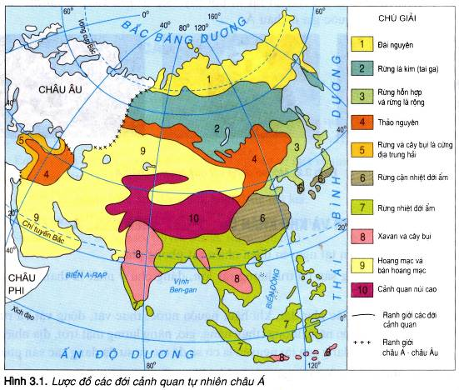

Slide 24
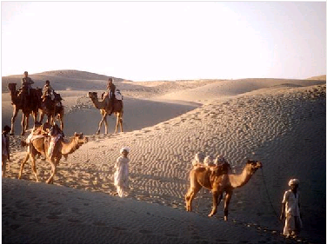

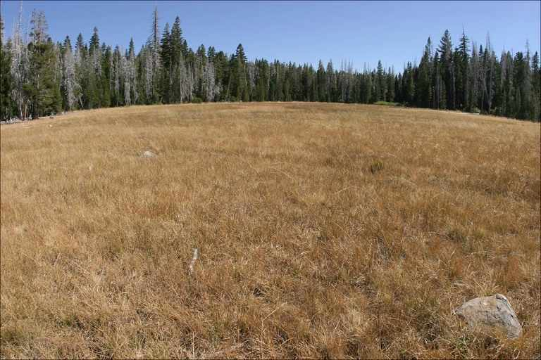
h.1
h.3
Nói cao
Hoang mạc
C¶nh quan Nam ¸
h.2
h.4
Rừng nhiệt
đới ẩm
Xa-van

Slide 25
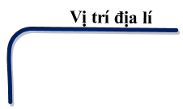

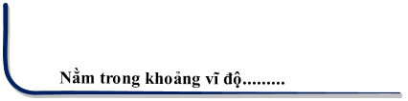






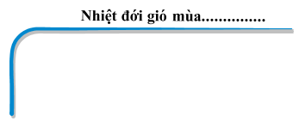


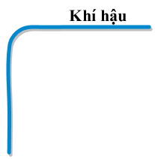




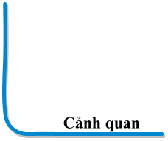


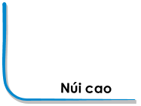


Slide 26
HƯỚNG DẪN TỰ HỌC
Học bài 10
Làm bài trong sách bài tập
Chuẩn bị bài 11 (xem trước các câu hỏi in nghiêng trong bài 11)

